Slide 1
第五章 操作系统安全

Slide 2
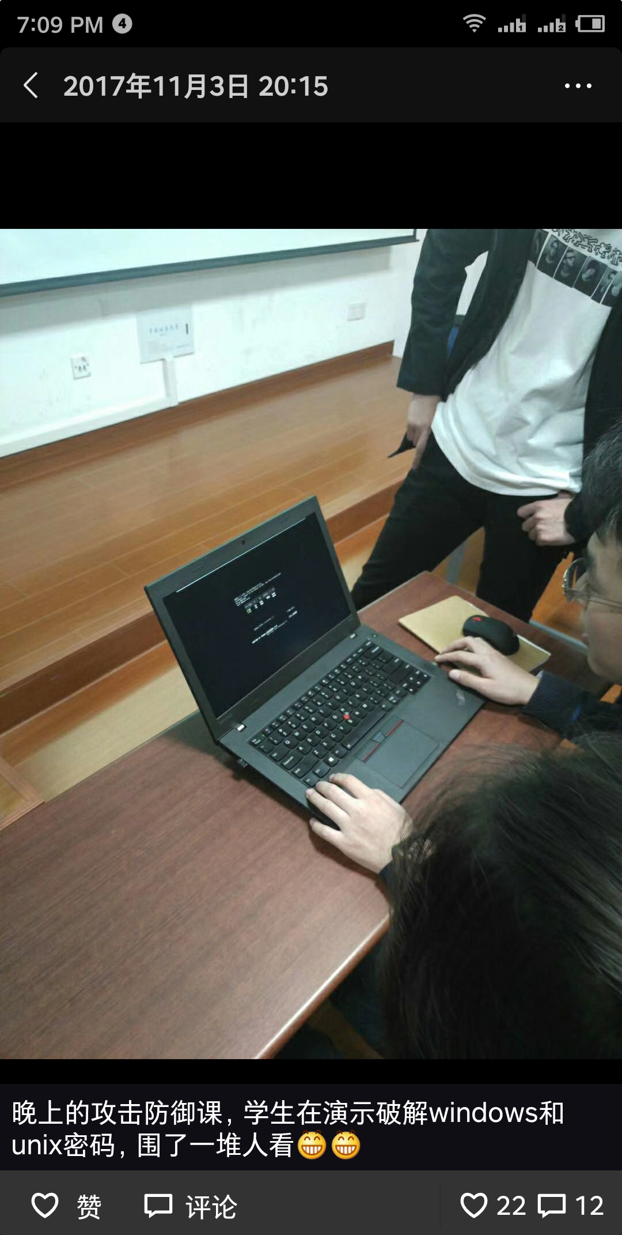

Slide 3
主要内容
1.基本概念
2.操作系统面临的安全威胁
3.操作系统的安全机制
4. 主流操作系统安全
5. 计算机系统安全技术新发展--可信计算
6. 小结

Slide 4
引言
注：操作系统的发展与安全。

Slide 5
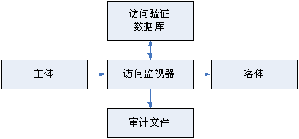
1
基本概念
可信计算机系统评估准则( TCSEC )中的B3级规定，必须执行访问监控的概念。
图5-1 访问监视器
思考：如何编程实现访问监视器？

Slide 6
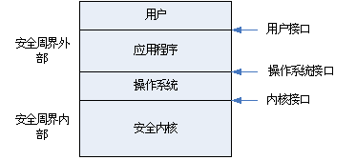
安全内核方法
TCSEC标准中给出了对安全内核的权威定义：“安全内核是一个可信计算基中实现访问监视器思想的硬件、固件和软件成分； 它必须仲裁所有访问，必须保护自身免受篡改，必须能被验证是正确的”。
安全内核必须遵从访问验证机制的3条基本原则：防篡改原则、完备性原则、可验证性原则。
图5-2 安全内核

Slide 7
可信计算基
可信计算基概念：“计算机系统内保护装置的总体，包括硬件、固件、软件和负责执行安全策略的组合体。 它建立了一个基本的保护环境，并提供一个可信计算系统所要求的附加用户服务”。
可信计算基组成： 计算机实施安全策略的可信的软件、硬件、负责系统安全的管理人员。
可信计算基安全功能：物理安全、运行安全、数据安全。
可信计算基安全保证：安全保证（Security Assurance，SA）是为确保安全功能达到要求的安全性目标所采取的方法和措施。主要包括可信计算基自身安全、可信计算基设计与实现和可信计算基安全管理三个方面。

Slide 8
2
操作系统面临的安全威胁
图5-3 操作系统面临的安全威胁

Slide 9
3
操作系统的安全机制
硬件安全机制
标识与鉴别
访问控制
最小特权管理
可信通路
安全审计
隐通道
对象重用保护

Slide 10
硬件安全机制
存储保护：指保护用户在存储器中的数据。
运行保护：等级域机制和进程隔离机制。
等级域机制应该保护某一环不被其外环侵入，并且允许在某一环内的进程能够有效地控制和利用该环及该环以外的环。
进程隔离机制则指当一个进程在某个环内运行时，应保证该进程免遭同一环内同时运行的其他进程的破坏，也就是说系统将隔离在同一环内同时运行的各个进程。
I/O保护：I/O操作是仅由操作系统完成的一个特权操作。

Slide 11
标识与鉴别
安全操作系统中，可信计算基（TCB）要求先进行用户识别。
TCB也要维持鉴别数据，包括确定各个用户的许可证和授权的信息，而且也包括为验证各个用户标识所需的信息（如口令等）。
TCB还必须保护鉴别数据，保证它不被任何非授权用户存取。

Slide 12
访问控制
访问控制是操作系统安全的核心内容和基本要求。
自主访问控制和强制访问控制等两种方式。
主体（进程或用户）对客体（如文件、目录、特殊设备文件等）的访问权限只能由客体的属主或超级用户决定或更改；
由专门的安全管理员按照一定的规则分别对系统中的主体和客体赋予相应的安全标记，基于特定的强制访问规则来决定是否允许访问。

Slide 13
最小特权管理
特权是超越访问控制限制的能力。
典型的将超级用户的特权进行细分的方案如下：
系统安全管理员：负责对系统资源和应用定义安全级别；为用户赋予安全级别；定义用户和自主访问控制的用户组；限制隐蔽通道活动的机制等。
安全审计员：负责安全审计系统的控制，与系统安全管理员形成一个“检查平衡”，系统安全管理员负责实施安全策略，而安全审计员控制审计信息，审核安全策略是否被正确实施。
操作员：完成常规的、非关键的安全操作，不能进行影响安全级的操作。
网络管理员：负责所有网络服务及通信的管理。

Slide 14
可信通路
可信通路：提供保障用户和安全内核之间的通信的安全机制。
可信通道（Trusted path）机制即终端人员能借以直接与可信计算基通信的一种机制。
对用户建立可信通道的一种常见的方案是基于安全提示键（SAK：Security Attention Key）实现。
Linux操作系统提供的安全提示键在X86平台下为ALT+SysRq+k，Windows操作系统则为CTRL+ALT+DEL。

Slide 15
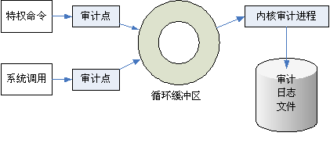
安全审计
一个系统的安全审计就是对系统中有关安全的活动进行记录、检查或审核。
安全审计方法用于监视安全相关的活动。
图5-4 安全审计结构示意图

Slide 16
隐蔽通道
隐蔽通道：允许进程间以危害系统安全策略的方式传输信息的通信信道。
根据共享资源性质的不同，其具体可分为存储隐蔽通道和时间隐蔽通道。
一个进程直接或间接地写一个存储单元, 另一个进程直接或间接地读该存储单元,则称这种通道为存储隐蔽通道。
一个进程通过调节它对系统资源的使用, 影响另外一个进程观察到的真实响应时间,实现一个进程向另一个进程传递信息, 则称这种通道为时间隐蔽通道。
鉴于隐蔽通道可能造成严重的信息泄漏，所以应当建立适当的隐蔽通道分析处理机制，以监测和识别可能的隐蔽通道，并予以消除、降低带宽或进行审计。

Slide 17
对象重用保护
防止用户看到其他用户已经删除的数据，或者访问到其他用户原先使用过后来又释放了的内存。
例如，在某些操作系统中，可能发生这样的情形：先创建一个特定长度的文件，然后检查该文件的内容，这样就可以看到磁盘上该文件所分配到的位置处原来的数据。这些数据可能是以前存储在另一用户的文件中但现在已删除的敏感信息。
在将对象（包括文件和内存）分配给一个用户以前，先对他们进行初始化。

Slide 18
4
主流操作系统安全
Windows 操作系统安全
Linux 操作系统安全机制
Android 操作系统安全

Slide 19
Windows 操作系统安全
补丁管理 –Window更新服务
用户管理和访问控制
用户和组以安全ID来定义。
自主访问控制：比如文件、共享内存、命名管道。在访问控制列表中定义了一些入口，从而可以接受或者拒绝一个特定的SID。
特权：系统范围的并授予用户账户。
对于任何系统，强化系统配置还包括进一步限制系统上用户和组的特权。由于在访问控制列表中否则条目的优先级更大，所以用户可以设置一个明确的拒绝访问资源列表，以防止未经授权进行访问。
当访问共享文件时，共享和NTFS权限结合在一起可以提高安全性。也需要确保只有需要的时候用户才具有管理员权限。

Slide 20
Windows 操作系统安全
应用程序和服务配置
Windows 系统中的配置信息都在注册表中，形成了一个可能会被这些系统上的应用程序查询和解释的键值数据库。通过注册表编辑器进行编辑。
其他安全控制
防病毒软件，反间谍软件，个人防火墙，针对恶意软件和攻击的检查和处理的软件包。
安全性测试
NSA-安全配置指南

Slide 21
端口：是计算机与外界通信的渠道,它们就像一道道门一样控制着数据与指令的传输。
组策略部署：组策略和注册表是Windows系统中重要的两部控制台。
加密文件系统：( EFS,EncryptionFileSystem)是 Windows系统中的一项功能,针对NT F S分区中的文件和数据,用户都可以直接加密,从而达到快速提高数据安全性的目的。

Slide 22
Linux 操作系统安全机制
系统认证PAM机制。Linux系统目前采用一种全新的认证方式,即可插式认证模块(PAM),它通过提供一些动态链接库和一套统一的API,将系统提供的服务和该服务的认证方式分开。PAM是一套共享库。
安全shell
防火墙——用ipchains过滤数据包
系统日志和安全审计。Linux包括syslog和klogd两个重要的日志守护程序。
加密文件系统
强制访问控制

Slide 23
Android 操作系统安全
Android与Linux的主要区别
针对Android平台特有的安全威胁
1、恶意代码植入
2、应用商店带来的威胁
3、针对权限许可和访问控制的安全威胁
Android安全机制
1、签名机制
2、权限审核机制
3、沙盒机制
4、访问限制机制

Slide 24
5
计算机系统安全技术新发展--可信计算
可信计算是什么
可信计算平台主要技术

Slide 25
可信计算是什么
主要思路是在PC机硬件平台上引入安全芯片架构，通过提供的安全特性来提高终端系统的安全性。
“可信计算"可以从几个方面来理解：用户的身份认证，这是对使用者的信任；平台软硬件配置的正确性，这体现了使用者对平台运行环境的信任；应用程序的完整性和合法性，体现了应用程序运行的可信；平台之间的可验证性，指网络环境下平台之间的相互信任。
基本思想是: 首先构建一个信任根, 再建立一条信任链, 从信任根开始到硬件平台, 到操作系统, 再到应用, 一级认证一级,一级信任一级,把这种信任扩展到整个计算机系统, 从而确保整个计算机系统的可信。
https://baijiahao.baidu.com/s?id=1746459484618734384

Slide 26
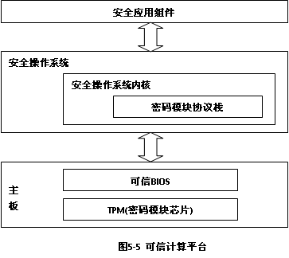
可信计算平台主要技术

Slide 27
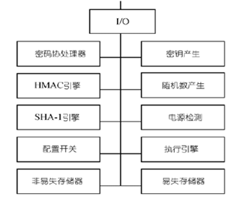
可信平台模块TPM
图5-6 TCG的TPM框图

Slide 28
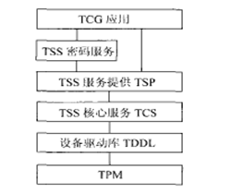
支撑软件TSS
图5-7 TSS结构

Slide 29
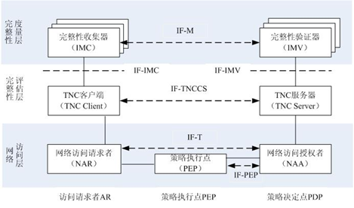
可信网络连接
图5-8 可信网络连接基础架构

Slide 30
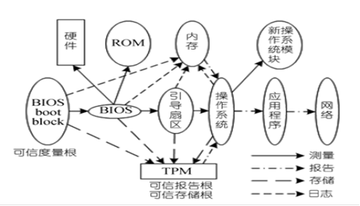
信任根和信任链
图5-9 TCG可信PC的信任链

Slide 31
可信测量、存储、报告机制
测量、存储、报告机制是可信计算的另一个关键技术。
可信计算平台对请求访问的实体进行可信测量， 并存储测量结果。实体询问时平台提供报告。
这不是系统工作后的动态可信测量。因此尚不能确保系统工作后的动态可信性。然而,由于软件可信测量理论与技术的限制。目前,无论是国外还是国内的可信计算机都还未能够完全实现动态可信测量、存储、报告机制。

Slide 32
密码技术
密码技术是可信计算的一项关键技术。
在TPM中与密码相关的部件就有密码协处理器、密钥产生、HMAC 引擎、SHA-1 引擎及随机数产生等。
TCG强调公钥密码，而有意淡化对称密码。TCG 也采用公钥证书。
中国的可信计算机应当同时采用公钥密码和对称密码，充分发挥它们各自的优势。

Slide 33
TC 提供三种基本服务
1.身份验证引导
负责分段启动整个操作系统。
2.认证
一旦配置完成并由TPM记录，TPM就可以认证其他部分的配置。TPM通过使用TPM的私人密钥来签署格式化的描述配置信息进而产生一个数字证书。因此，本地或远程用户可以确信一个不变的配置在使用中。
3.加密
启用加密的数据，以这种方式，数据仅由某些机器解密并且只有该机器是在某些配置中。
首先，TPM维持到本机唯一的一个主密钥，从这个密钥，TPM为这台机器的每一个可能的配置生成一个加密密钥。如果数据被加密，而机器是在一个配置中，数据只能使用相同的配置被解密。

Slide 34
6
小结
操作系统安全是信息系统安全的基础。
对操作系统安全的研究从引用监控器开始
可信计算基是“计算机系统内保护装置的总体”。
给出了主流操作系统的安全机制。
可信计算技术是计算机系统安全的新发展。

Slide 35
思考题
1. 什么是访问监视器？ 它的实现原则是什么？
2. 可信计算基主要由哪些部分组成？
3. 可信计算基的安全功能包括哪些？
4. 操作系统面临的安全威胁有哪些？
5. 操作系统主要采用的安全机制包括哪些？
6. Linux操作系统主要采用哪些安全机制？如何实现？
7. 什么是可信计算？
8. 可信计算平台的主要技术包括哪些？
Notes:
Testimonial and Endorsement Information
See instructions in body of slide
When a slide has more than one endorsement reduce font size with all having the same size
Individual testimonials will have own blue highlight box

Slide 36

谢谢！
www.alcatel-lucent.com

